Slide 1
Vanhempien yleisiä kysymyksiä lastenvalvojille
Lastenvalvoja Anne Tuominen
Lastenvalvoja Saara Andersen

Slide 2

Kysymyksiä lastenvalvojan neuvottelusta 1/2
Onko lastenvalvojan neuvotteluun pakko tulla?
Neuvottelut perustuvat vapaaehtoisuuteen
Voiko lastenvalvojan neuvotteluun tulla yksin?
Lastenvalvoja tapaa vanhemmat aina yhdessä. Lastenvalvoja ei toimi vanhempien välittäjänä. Lastenvalvoja voi antaa neuvontaa ja ohjausta puhelinajalla (puh. 040-806 3535 ti, to ja pe klo 12-13)

Slide 3

Kysymyksiä lastenvalvojan neuvottelusta 2/2
Miten valmistaudun lastenvalvojan neuvotteluun?
Kirjaa itselle tärkeät asiat, joita haluat neuvottelussa käsiteltävän.
Ota pyydetyt tositteet mukaan.
Keskustele lapsen kanssa ikätasoisesti arjen järjestelyistä eron jälkeen (asuminen, tapaamiset, yhteydenpito). Anna lapselle mahdollisuus erittää kysymyksiä ja toiveita.
Voit tutustua vanhemmuussuunnitelmaan. Vanhemmuussuunnitelma – THL Vanhemmat voivat sen avulla laatia suunnitelman siitä, miten lapsen arki järjestetään eron jälkeen.

Slide 4

Mikä on lastenvalvojan tehtävä ja rooli?
Antaa vanhemmille informaatiota lapsen oikeuksista, vanhempien velvollisuuksista sekä erilaisista sopimusmahdollisuuksista.
Luoda neutraali ilmapiiri keskustelulle.
Kuunnella ja kohdella vanhempia tasapuolisesti.
Nostaa neuvottelussa esille lapsen näkökulma ja lapsen edun toteutuminen.
Laatia yhteistyössä vanhempien kanssa lasta koskevat sopimukset
Varmistaa, että vanhemmat ymmärtävät sopimuksen sisällön ja lainvoimaisuuden
Vahvistaa lasta koskevat sopimukset

Slide 5

Kysymyksiä huoltajuudesta 1/2
Mitkä ovat huoltajan tehtäviä?
Huoltaja päättää lapsen hoidosta, kasvatuksesta, koulutuksesta, asuinpaikasta, harrastuksista sekä muista henkilökohtaisista asioista (nimi, kansalaisuus, uskontokunta, passi, terveyden- ja sairauden hoito).
Lapsen edunvalvonta eli pankki- ja varallisuusasiat ( ei voi sopia tehtävänjaolla)
Oikeus saada tietoja lapsen asioista eri viranomaisilta
Oikeus tulla kuulluksi lasta koskevissa päätöksissä
Yhteishuoltajuudessa lapsen asuinpaikka siirtyy toiselle vanhemmalle automaattisesti, mikäli lapsen kanssa asuva vanhempi kuolee.
Huoltajuusmuoto ei vaikuta tapaamisoikeuteen, elatusvastuuseen, korotettuun lapsilisään tai sosiaalietuuksiin.

Slide 6
Kysymyksiä huoltajuudesta 2/2. Haluan yksinhuoltajuuden, koska yhteistyö toisen vanhemman kanssa ei toimi. Mitä teen?
RINNAKKAISVANHEMMUUS
Lapsen asiat sovitaan kirjallisesti ja sovituista asioista pidetään kiinni.
Päätökset tehdään itsenäisesti siinä kodissa, jossa lapsi on.
Toinen vanhempi ei puutu toisen kodin asioihin.
Yhteydenpito toiseen vanhempaan on tarkkaan sovittu; viestikanava, rajat viestinnässä (esim. 1 krt/vko) ja vain välttämättömissä asioissa.
Me olemme hyvät vanhemmat yksilöinä!
Tarkoituksena vähentää vanhempien välisiä konflikteja ja lapsen kokemaa stressiä.
YHTEISTYÖVANHEMMUUS
Lapsen asioista sovitaan joustavasti ja keskustellen.
Ei tehdä välttämättä kirjallisia sopimuksia vaan suullinen sopiminen riittää tai sopimuksista voidaan joustaa tarpeen mukaan.
Voidaan soitella ja laittaa viestejä lapsen asioissa ja muissakin asioissa milloin siltä tuntuu.
Me olemme hyvä tiimi!

Slide 7
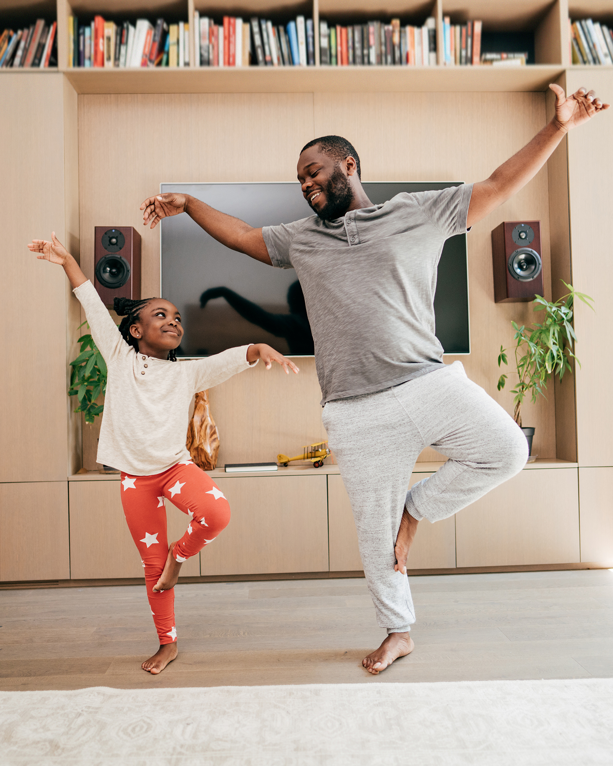
Kysymyksiä vuoroasumisesta 1/3
Miten vuoroasuminen määritellään?
Vuoroasumisesta voidaan puhua, jos lapsi on vähintään 40 % kalenterivuodesta kummankin vanhemman luona lomakaudet ja juhlapyhät mukaan lukien (= 12 yötä/kk)
Vaatii vanhemmilta sitoutumista sovittuihin pelisääntöihin:
varusteista, kuljetuksista ja harrastuksista sopiminen
miten lomat, juhlapyhät ja ystävien/sukulaisten tapaamiset sovitaan
miten lapsen kulut jaetaan
Perustuu lapsilähtöisyyteen. Lasta tukevat vanhempien lähekkäin olevat kodit, asumiseen liittyvät tilajärjestelyt, lupa olla yhteydessä toiseen vanhempaan sekä lupa omiin tavaroihin ja vaatteisiin.

Slide 8

Kysymyksiä vuoroasumisesta 2/3
Mikä merkitys lapsen virallisella osoitteella on vuoroasumisessa?
Päivähoito- ja koulupiiri määräytyy virallisen osoitteen mukaan (esim. koulukuljetus)
Julkinen terveydenhuolto
Lapsilisä (riitatilanteessa maksetaan asuinosoitteen mukaan
Asumistuki
Vanhemman on ilmoitettava toiselle vanhemmalle aikomuksestaan muuttaa asuinpaikkaansa vähintään 3 kk aikaisemmin, jos muutolla on vaikutusta huollon ja tapaamisoikeuden toteutumiseen.
Ei ilmoitusvelvollisuutta, jos henkeen, terveyteen tai vapauteen kohdistuvaa välitöntä vaaraa tai vakavaa uhkaa.

Slide 9

Kysymyksiä vuoroasumisesta 3/3
Minkä ikäinen lapsi voi vuoroasua?
Lastenvalvoja ei vahvista vuoroasumista alle 3-vuotiaalle.
Tarvitseeko vuoroasumisessa maksaa elatusapua?
Vanhempien tulee sopia siitä, miten kumpikin vanhempi osallistuu lapsen elatukseen. Vaihtoehtoina elatussopimuksen tekeminen, yhteinen tili lapsen kuluihin tai lapsen kulujen jakaminen.

Slide 10
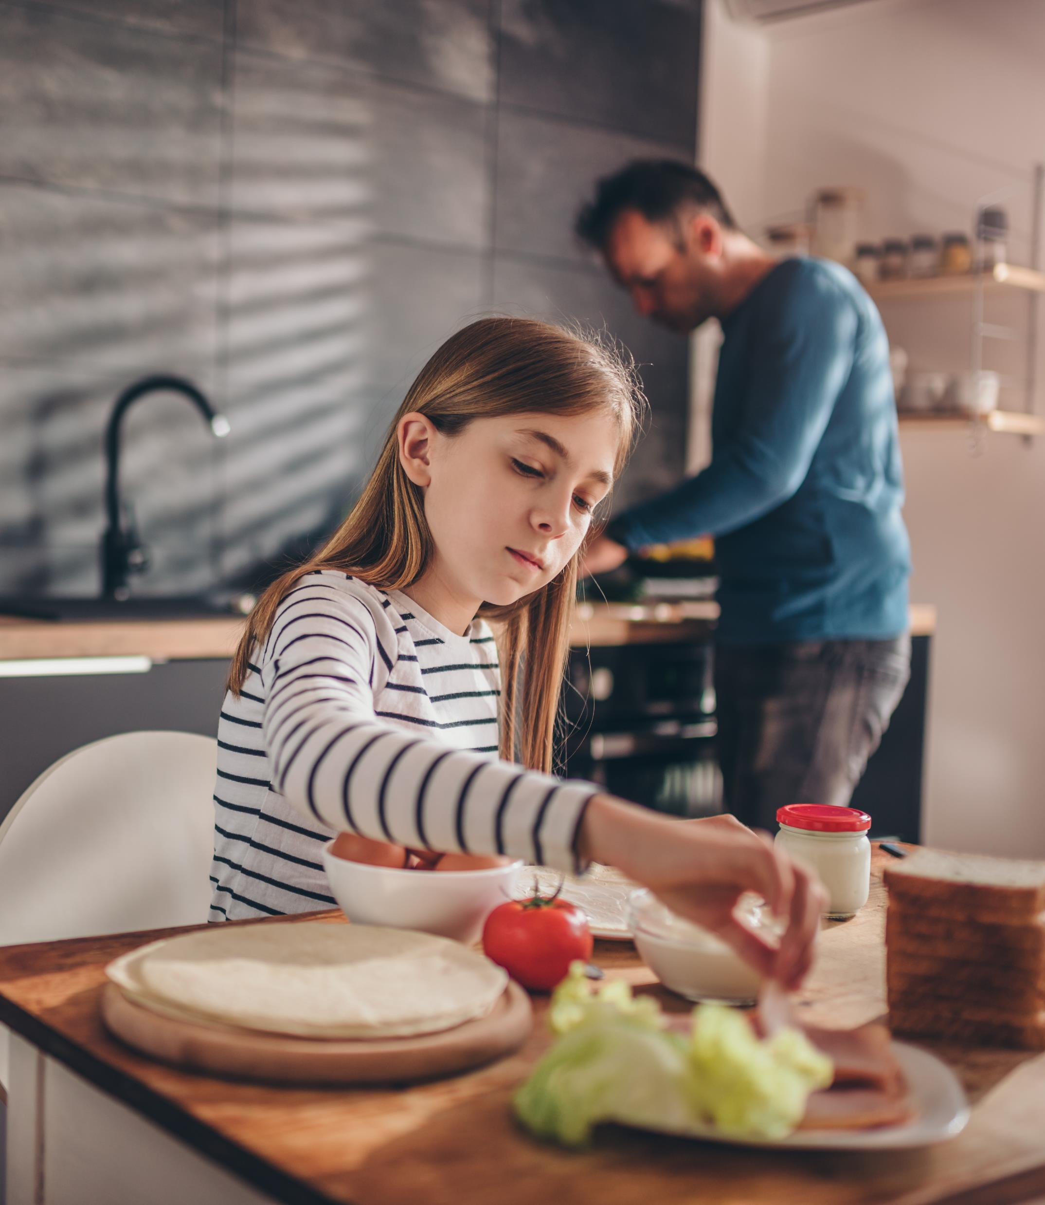
Kysymyksiä tapaamisista
Miksi tapaamissopimuksen tekeminen on tärkeää?
Sopimus turvaa lapselle oikeuden siihen vanhempaan, jonka luona hän ei asu.
Luo säännöllisyyttä ja ennakoitavuutta sekä lapsen että vanhempien arkeen. Yleensä vähentää konflikteja vanhempien välillä.
Milloin tapaaminen ei ole lapsen edun mukaista?
Silloin kun tapaavan vanhemman olosuhteet tai riitaisa vaihtotilanne vaarantavat lapsen turvallisuuden.
Vaihtoehtona tapaamisten toteuttamiseen valvotut tapaamiset, tuetut tapaamiset tai valvotut vaihdot.

Slide 11

Kysymyksiä elatuksesta 1/2
Kuka päättää elatuksen määrästä?
Vanhemmat ovat elatussopimuksen sopijaosapuolia. Lastenvalvoja voi tehdä vanhempien kanssa elatuslaskelman, jonka perusteella vanhemmat sopivat elatuksen määrästä.
Haluaisin ”nollasopimuksen”.
Elatustukioikeus edellyttää lastenvalvojan vahvistamaa sopimusta/oikeuden päätöstä, mikä perustuu elatusvelvollisen puutteelliseen elatuskykyyn. Lastenvalvoja arvioi vanhemman elatuskykyä tositteiden perusteella yhteisneuvottelussa vanhempien kanssa.

Slide 12

Kysymyksiä elatuksesta 2/2
Mitä sitten, jos toinen vanhempi ei toimita pyydettyjä tositteita?
Silloin elatusasia ei voi edetä lastenvalvojan neuvottelussa elleivät vanhemmat ole valmiita sopimaan keskenään elatuksen määrästä (vähintään elatustuen määrä 197,71€) ilman tositteita.
Kuinka pitkälle ajalle elatussopimus sovitaan?
Lastenvalvoja vahvistaa elatustukeen oikeuttavan sopimuksen enintään vuodeksi. Muussa tapauksessa vanhemmat sopivat elatussopimuksen pituudesta.

Slide 13
Kiitos!

